Slide 1
ИИ в контексте системы науки РФ
Новиков Андрей Андреевич, к.ф.-м.н.

Slide 2
Содержание презентации
1.Что представляет собой наука в ИИ
2. Проблемы
3. Пути решения

Slide 3
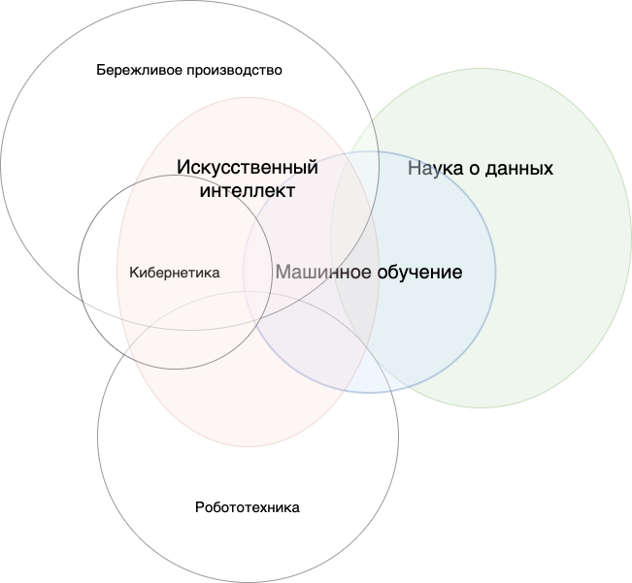
Место ИИ в системе знаний

Slide 4
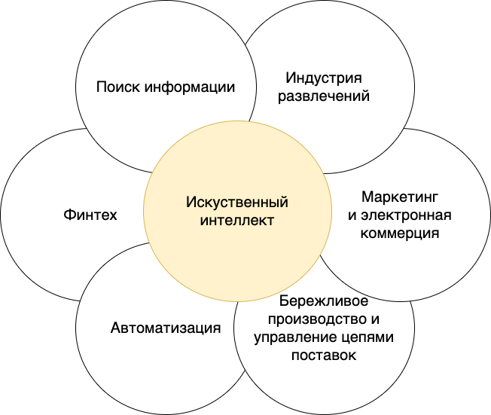
Место ИИ в экономике

Slide 5
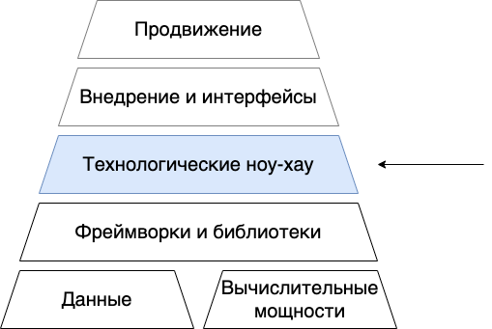
Место ИИ в цикле разработки

Slide 6
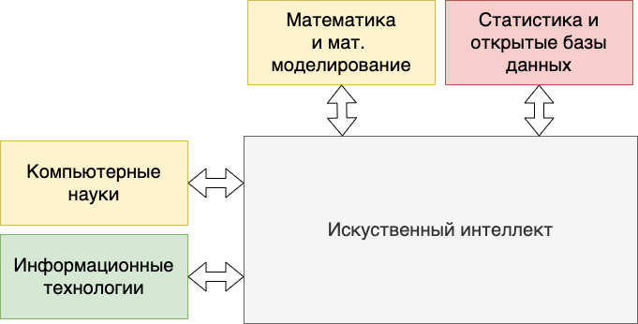
Место ИИ в системе науки

Slide 7
Виды публикаций по ИИ
Публикации о приложениях
Публикации о методах

Slide 8
Содержание презентации
2. Проблемы
3. Пути решения

Slide 9
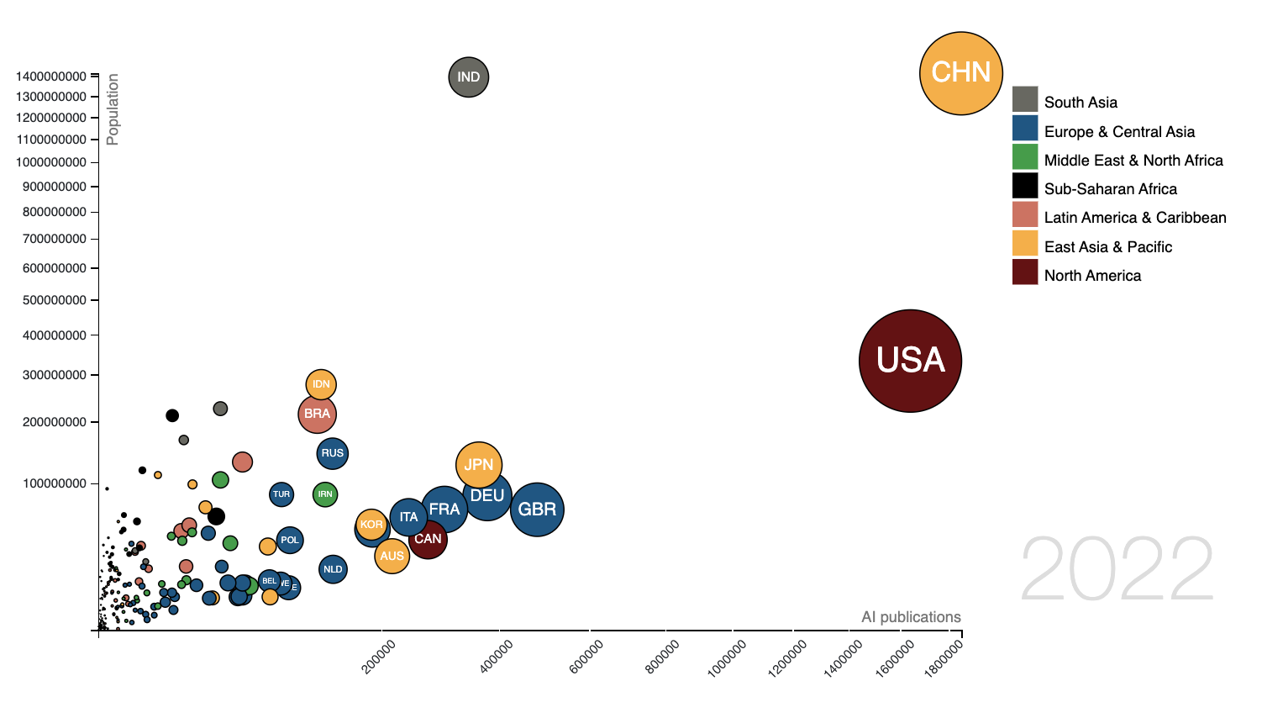
Текущее положение дел (публикации)

Slide 10
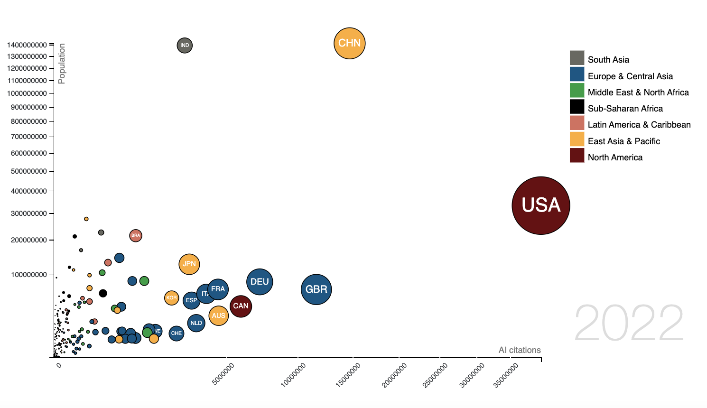
Текущее положение дел (цитируемость)

Slide 11
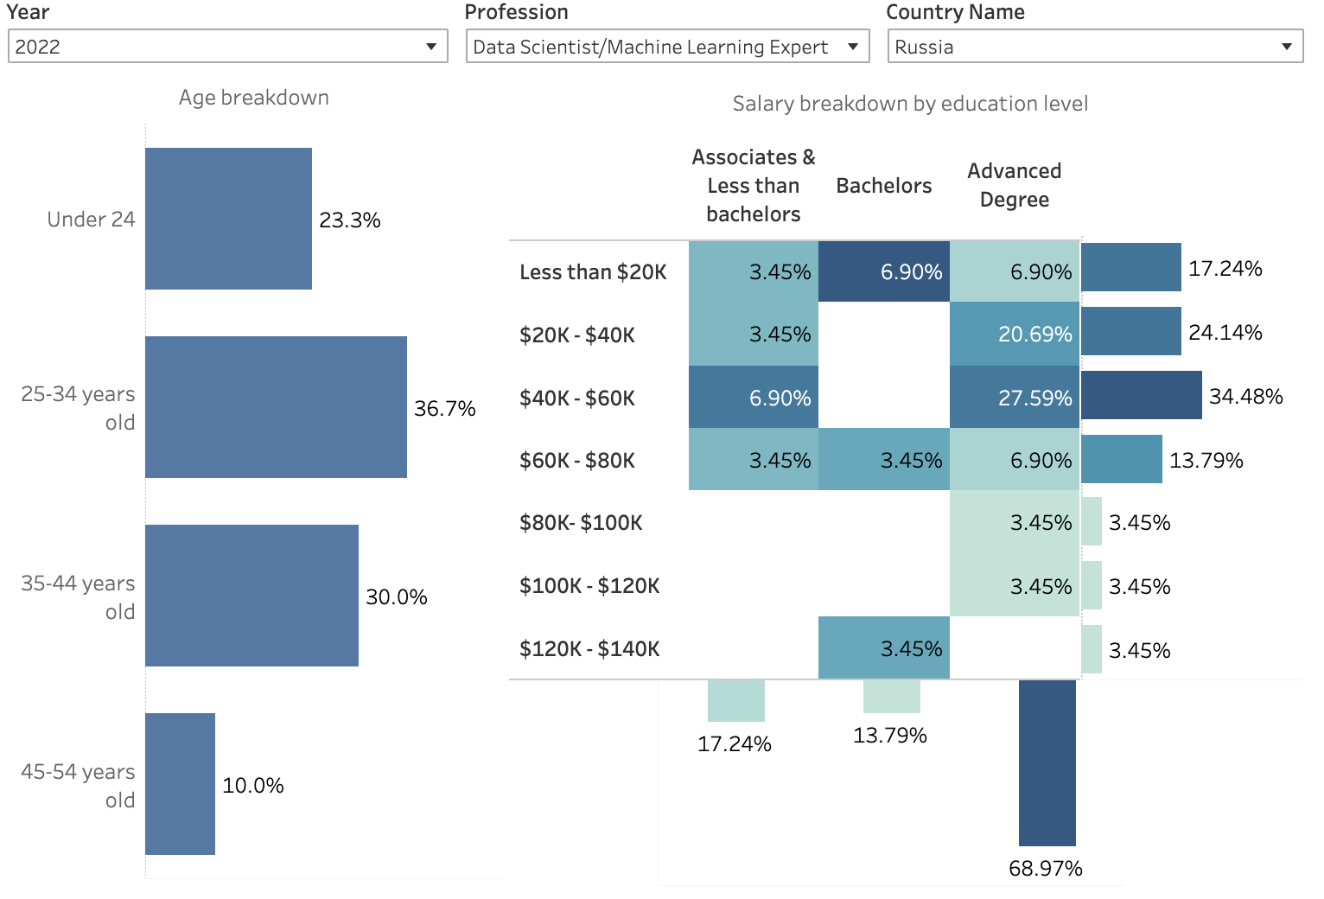
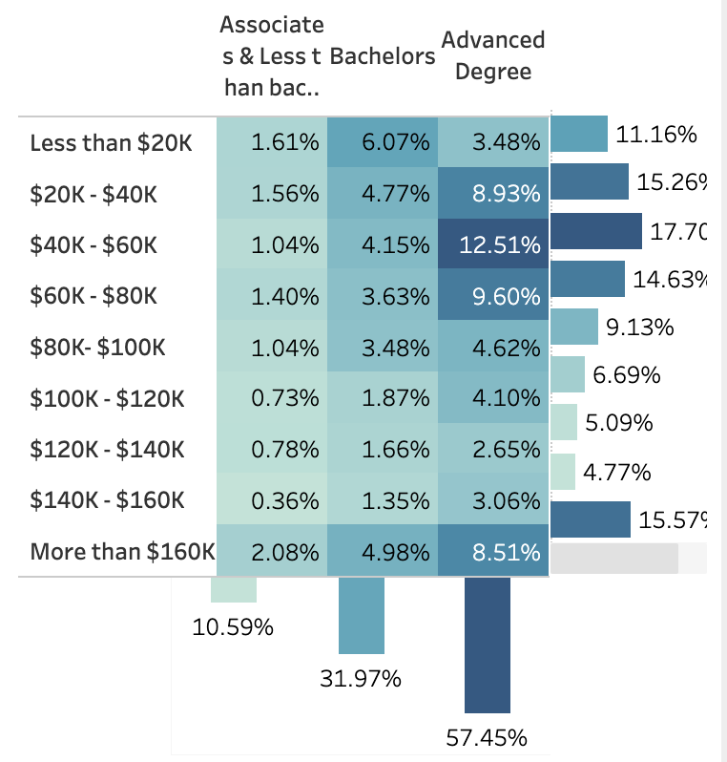
Текущее положение дел (зарплаты)
Средняя З/П в ИЦ 168 тыс рублей в месяц – примерно $21К

Slide 12



Инфраструктура
В существенном недоступны.

Slide 13
Подготовка кадров (вузы)
Откуда есть положительный опыт собеседования людей
Московский физико-технический институт
Московский государственный университет
Санкт-Петербургский государственный университет
Московский инженерно-физический институт
Высшая школа экономики
Томский государственный университет
Казанский федеральный университет
Под сомнение ставится причастность даже этих вузов к качеству подготовки ML-специалистов

Slide 14
Содержание презентации
3.Пути решения

Slide 15
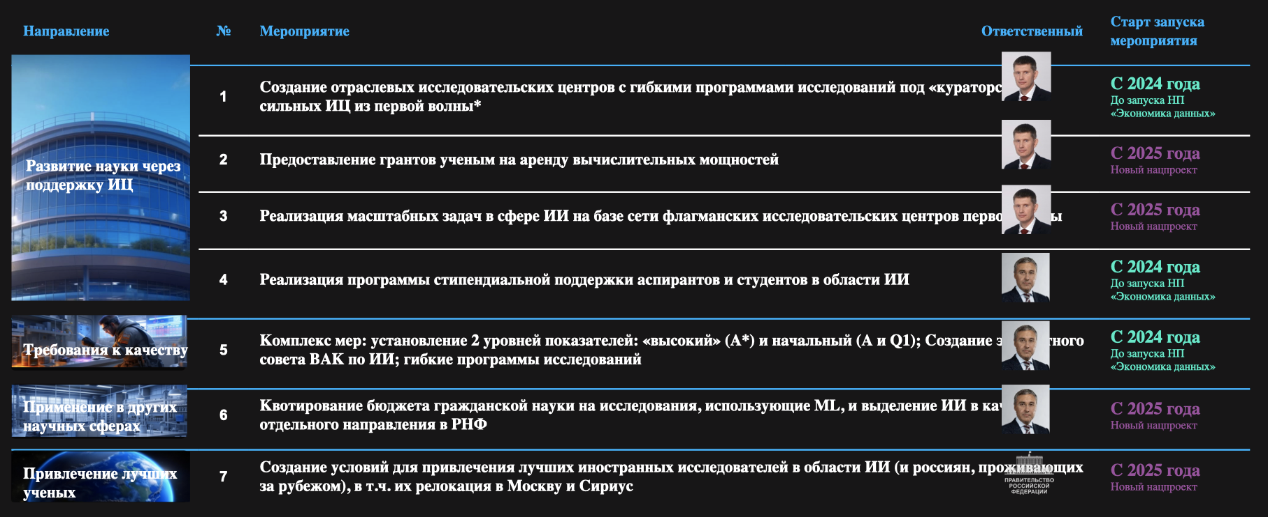
Гос. политика

Slide 16
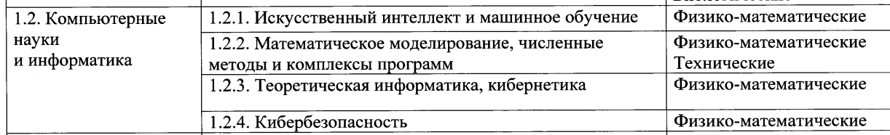
Новые специальности ВАК

Slide 17
К чему надо стремиться
разработка массовых образовательных программ по ИИ и смежным профессиям (ML-инженеры, MLOps, специалисты по высоконагруженным системам и т.д.)
поддержка стартапов в области искусственного интеллекта
поддержка вывода ии-сервисов и ии-решений на международные рынки
формирование публичных открытых баз данных и статистических отчетов (включащими исходные данные) по РФ и на русском языке
разработка инфраструктурной замены AWS, Azure, Google Cloud
поощрение и поиск международных коллабораций

